Slide 1






Что такое рефлексия ?
Знаем ли мы, что такое рефлексивный отчет ?
Знаем ли мы, как писать и что писать в рефлексивном отчете?

Slide 2
Роль рефлексивного отчета в оценивании результатов работы
Тема:
Цель и задачи рефлекивного отчета
:
Анализ владения знанием и пониманием основных направлений и содержания Программы
Анализ применения основных направлений Программы в своей практике преподавания и учения;
Размышления о внедрении новой практики преподавания и учения и определение способов и идей для дальнейшего развития

Slide 3


Что
Рефлексия
Рефлексия (от лат. reflexio — обращение назад) — процесс самопознания субъектом внутренних психических актов и состояний.
Цели рефлексии — вспомнить, выявить и осознать основные компоненты деятельности: ее смысл, типы, способы, проблемы, пути их решения, полученные результаты и т.п. Без понимания способов своего учения, механизмов познания учащиеся не смогут присвоить тех знаний, которые они добыли.
Notes:
When people use the term “rubric,” what do they mean?
People define rubric in somewhat different ways.
Airasian and Russell’s (2008) definition focuses on the instructional value of rubrics.
In their view, a rubric is “a set of clear expectations or criteria used to help teachers and students focus on what is valued in a subject, topic, or activity.”

Slide 4
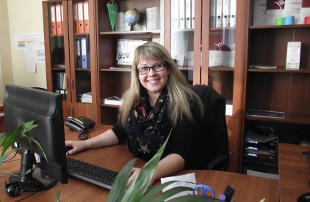
Рефлексивный отчет
– это документ, в котором прослеживаются примеры из практической деятельности учителя, подкрепленные соответствующими знаниями теоретического материала и сопровождаемые глубоким анализом результатов практической деятельности. А именно, ответы на следующие вопросы относительно своего опыта: почему что-то произошло или не произошло? как превратить свои «минусы» в «плюсы»? и как улучшить свою практику в будущем?
Хохотва Ольга Ивановна

Slide 5
Джон Биггс (2003), австралийский педагог-психолог, утверждает: «Для того, чтобы учащийся сумел получить высокую оценку, ему необходимо знать об ожидаемых результатах работы и научиться их достигать».

Slide 6
Содержание рефлексивного отчета
Структурированные
Валидные
Достаточные
Подлинные
Учителя включат в портфолио материалы подтверждающие их глубокие знания и професиональное развитие.
Каждое доказательство соответствует требованиям
Приложены все доказательства, и они соответствуют требованиям
Все представленные доказательства являются собственной работой автора

Slide 7
ОЦЕНКА «ХОРОШО»
ПРИНЯТИЕ СУММАТИВНОГО РЕШЕНИЯ
Знание и понимание
Применение
Рефлексия
СИЛЬНЫЕ ДОКАЗАТЕЛЬСТВА

Slide 8
ОЦЕНКА «УДОВЛЕТВОРИТЕЛЬНО»
Знание и понимание
Применение
Рефлексия
СЛАБЫЕ
СИЛЬНЫЕ ДОКАЗАТЕЛЬСТВА
СЛАБЫЕ
СИЛЬНЫЕ ДОКАЗАТЕЛЬСТВА
СИЛЬНЫЕ
СЛАБЫЕ
СИЛЬНЫЕ

Slide 9
ОЦЕНКА «ПОРОГОВЫЙ УРОВЕНЬ»
Знание и понимание
Применение
Рефлексия
СЛАБЫЕ ДОКАЗАТЕЛЬСТВА
СИЛЬНЫЕ
СЛАБЫЕ ДОКАЗАТЕЛЬСТВА
СИЛЬНЫЕ
СЛАБЫЕ ДОКАЗАТЕЛЬСТВА
СЛАБЫЕ
СИЛЬНЫЕ
СЛАБЫЕ

Slide 10
ОЦЕНКА «НЕУДОВЛЕТВОРИТЕЛЬНО»
Оценка «неудовлетворительно» выставляется за портфолио только в случае его несдачи, либо отсутствия каких-либо его элементов или несоответствия ключевым критериям. В портфолио учителя могут быть определенные свидетельства соответствия одному или двум критериям. Однако, если учитель не обращается к любому одному критерию в портфолио, оценка будет «неудовлетворительно».

Slide 11
Раздел | Доказательство портфолио учителя | Ключевые критерии | Отзыв - обоснование оценки
А | Знание и понимание ключевых идей
 | Один рефлексивный отчет, отражающий обоснованность и методику использования одного из модулей Программы в серию последовательных уроков (2 000 слов). В данном отчете тематика модуля должна быть отличная от модуля, обсуждаемого в презентации . | 1, 2 | Хорошо | Удовлетворительно |  | Пороговый Уровень | Неудовлетворительно
 |  | Сильные доказательства по первому и второму критериям
В | Эффективная практика
В1 | Запись об одном среднесрочном планировании серии последовательных уроков (не менее четырех уроков), демонстрирующая методику использования учителем семи модулей Программы в собственной практике преподавания и обучения. Комментарий (250 слов), объясняет, как Вы объединили при планировании серии последовательных уроков новые подходы в преподавании и обучении; Среднесрочный план включает примеры всех видов деятельности в рамках не менее 4-х уроков и демонстрирует умение планировать: реализацию идей семи модулей в учебном процессе; объединение новых подходов в преподавании и обучении. | 2, 1 | Хорошо | Удовлетворительно | Пороговый уровень |  | Неудовлетворительно
 |  | Слабые доказательства по второму критерию и сильные по первому
В2 | Один отчет по одному уроку из запланированной серии последовательных уроков, с предоставлением фактических доказательств процесса обучения учеников (фотографии занятий учеников, примеры работы учеников, материалы по оцениванию и т.д.). Тематика предоставленных материалов должны быть отличной от обсуждаемой тематики в презентациии (2000 слов) | 2, 1 | Хорошо | Удовлетворительно | Пороговый уровень |  | Неудовлетворительно
 |  | Сильные доказательства по второму и первому критериям
В3 | Один отчет о совместном обсуждении презентации, касающейся выполнения заданий, предназначенных для выполнения в период практики в школе (1000 слов) | 2, 1 | Хорошо | Удовлетворительно | Пороговый уровень |  | Неудовлетворительно
 |  | Слабые доказательства по второму и первому критериям
С | Рефлексия и развитие
 | Один рефлексивный отчет по всей серии последовательных уроков, демонстрирующий ход и методику внедрения изменений в практику преподавания и обучения, управления ими (2000 слов) | 3,1 | Хорошо | Удовлетворительно | Пороговый Уровень |  | Неудовлетворительно
 |  | Сильные доказательства по третьему и первому критериям
Отзыв тренера: ???

Slide 12
Критерии | Уровень, согласно таксономии Блума | Глаголы для формулировки обоснования
Знание и понимание | Знание | Описывать, выявлять, отмечать, называть, подчеркивать, представлять, соотносить
 | Понимание | Интерпретировать, объяснять, различать, иллюстрировать, приводить примеры, разъяснять, формулировать, выражать, сравнивать
Применение | Применение | Применять, демонстрировать, изменять, открывать, управлять, видоизменять, показывать, использовать, приводить примеры, пояснять, составлять, выбирать, объяснить как, находить, подтверждать
Рефлексия | Анализ | Различать между, анализировать, отличать, выводить заключение, выделять, устанавливать связь, выбирать, разъединять, сравнивать, противопоставлять, подтверждать, делать вывод, критиковать, категоризировать /классифицировать
 | Синтез | Предлагать, представлять, структурировать, составлять целое / интегрировать, формулировать, проектировать, видоизменять, планировать, пересматривать, подбирать, управлять, обобщать, извлекать, заключать, синтезировать, сопоставлять, предлагать
 | Оценка | Рассматривать / судить, расценивать, оценивать, сравнивать, противопоставлять, описывать как, критиковать, давать оценку, задавать вопрос, обосновывать

Slide 13
Формулировки по оценке доказательств в соответствии с критериями
Критерий 1 | подчеркивается важность идей … для … соотносятся идеи … с… интерпретируются идеи …. для … практика иллюстрируется на основе идей …. оцениваются идеи … и проводится параллель с … через осмысление идей … сделан вывод о…
Критерий 2 | идеи … подтверждаются примерами из практики представлены доказательства внедрения идей … в собственную практику (необходимо назвать конкретные примеры) имеют место изменения в отношении … (конкретные направления) аутентичная практика подтверждается … (необходимо назвать конкретные примеры) внедрение изменений иллюстрируется … (необходимо назвать конкретные примеры) доказательства являются валидными, подлинными, структурированными
Критерий 3 | проведено сопоставление … рефлексия представлена на уровне анализа … (необходимо назвать конкретные примеры) рефлексия продемонстрирована на уровне конкретных выводов по описанным изменениям… (необходимо назвать конкретные примеры) оценивается влияние идей …. на изменение практики … (необходимо назвать конкретные примеры) дана оценка … структурированы выводы о … пересмотрены подходы/принципы/методы и т.д. … запланированы конкретные изменения относительно… продемонстрировано управление изменениями через … в дальнейшем планируется обратить внимание на определены конкретные направления … определены конкретные шаги …
Используем безличные предложения для оценивания представленных доказательств, а не самого учителя, его личности

Slide 14
Подход к написанию холистического отзыва
Пояснение относительно качества доказательств портфолио в целом в соответствии с критериями 1, 2 и 3.
Вывод о структурированности, валидности, достаточности, подлинности доказательств.
Дополнительная информация
3-4 предложения с оценочными суждениями по доказательствам относительно каждого из критериев;
какие именно доказательства были оценены как очень сильные, если они имели место в портфолио.
В случае обнаружения плагиата необходимо конкретизировать, на каком основании сделан данный вывод, и сделать соответствующую запись о профессиональных ценностях учителя.
Выводы должны быть конкретными, с указанием сильных сторон портфолио.
Слабые стороны должны быть названы таким образом, чтобы было понятно, какие доказательства были слабыми или не представлены в полной мере, чтобы подтвердить соответствие ключевым критериям.

Slide 15
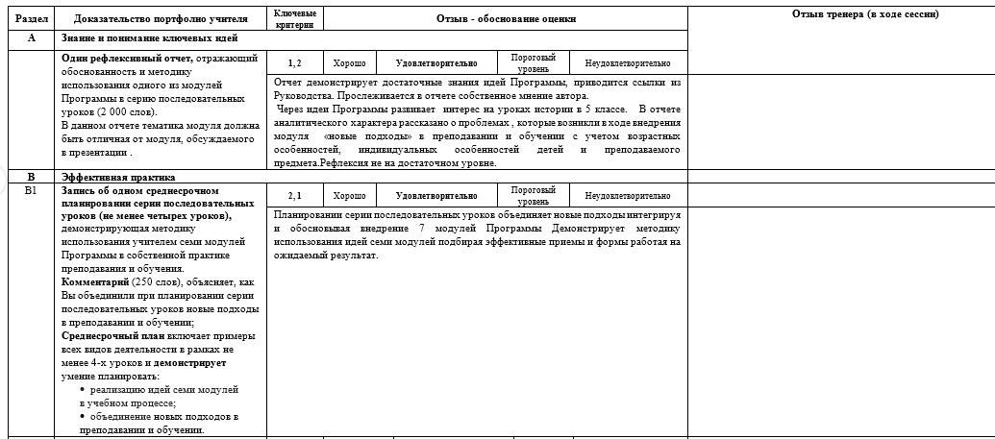

Рубрика для оценивания доказательств портфолио учителя
по программе 3 (базового) уровня

